Slide 1
基于多模态超图的会话推荐
week 1 yutong

Slide 2
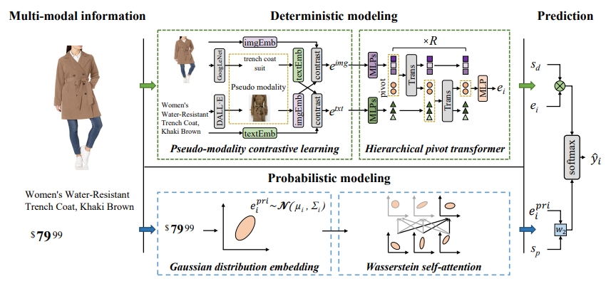
参考基线
确定性建模
概率性建模
Beyond Co-occurrence: Multi-modal Session-based Recommendation TKDE 2023

Slide 3
创新点
存在的问题：
1）会话推荐中，用户和项目交互很稀疏，那么在考虑多模态的时候，如item的视觉和文本特征时，数据集的稀疏性会进一步增加。因此，如何在不影响多模态特征性能的情况下，有效地缓解多模态特征所引入的稀疏性，是一关键问题。
2）现有的多模态研究往往侧重于整合共同信息, 通过模态对齐来强调不同模态间的一致性。然而，共同信息往往主导了网络对多模态信息的对齐和整合，导致了对模态特定信息的抑制，从而忽视了独特视角蕴含的丰富信息。

Slide 4
创新点
拟解决方案：
1）针对考虑多模态信息时放大的稀疏性问题，利用面向多模态的超图。超图允许超边连接两个以上的节点，从而实现了对高阶关系的表示。多模态超图网络能够捕获多模态元素之间错综复杂的关系，以缓解在会话推荐中引入多模态信息带来的稀疏性问题。
2）掺杂在一起的模态信息带来模态间冗余，针对此问题，可以将多模态信息解耦为模态共同的知识和模态特异的知识。通过分解提取共享和独立的特征，增强不同特征的有效性，丢弃冗余信息。

Slide 5
目前实验结果
优势
 | Prec@10 | MRR@10 | Prec@20 | MRR@20
MMSBR | 42.10 | 35.91 | 44.27 | 36.06
复现 | 41.77 | 35.89 | 44.13 | 36.01
now | 42.5067 | 35.7935 | 44.8973 | 35.9577

Slide 6
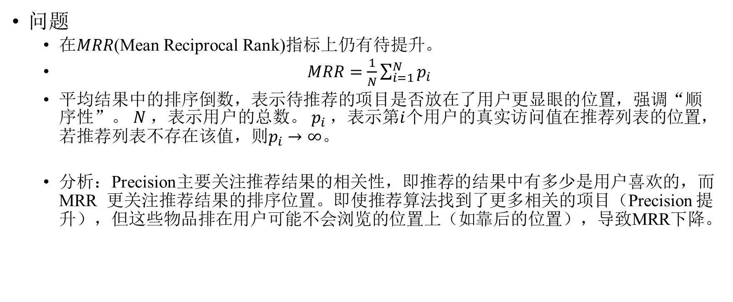
目前实验结果
问题
在$MRR$(Mean Reciprocal Rank)指标上仍有待提升。
$MRR=\frac{1}{N}\sum_{i=1}^{N}{p_{i}}$
平均结果中的排序倒数，表示待推荐的项目是否放在了用户更显眼的位置，强调“顺序性”。 $N$，表示用户的总数。 $p_{i}$，表示第$i$个用户的真实访问值在推荐列表的位置，若推荐列表不存在该值，则$p_{i}→∞$。
分析：Precision主要关注推荐结果的相关性，即推荐的结果中有多少是用户喜欢的，而 MRR 更关注推荐结果的排序位置。即使推荐算法找到了更多相关的项目（Precision 提升），但这些物品排在用户可能不会浏览的位置上（如靠后的位置），导致MRR下降。
Notes:
计算
针对 A 的话，MRR = 1 / 1 = 1.0。
针对 B 的话，MRR = 1 / 3 = 0.33

Slide 7
改进思路
转换超边，转换超边的目的是维护每个会话中的物品转换顺序。
上下文超边，序列上下文描述了用户的潜在兴趣，采用大小为w的滑动窗口来捕获用户局部兴趣,从不同的滑动窗口收集超边。
每个超图包含转换超边和上下文超边，超图注意力卷积包含节点到超边和超边到节点两个过程。

Slide 8
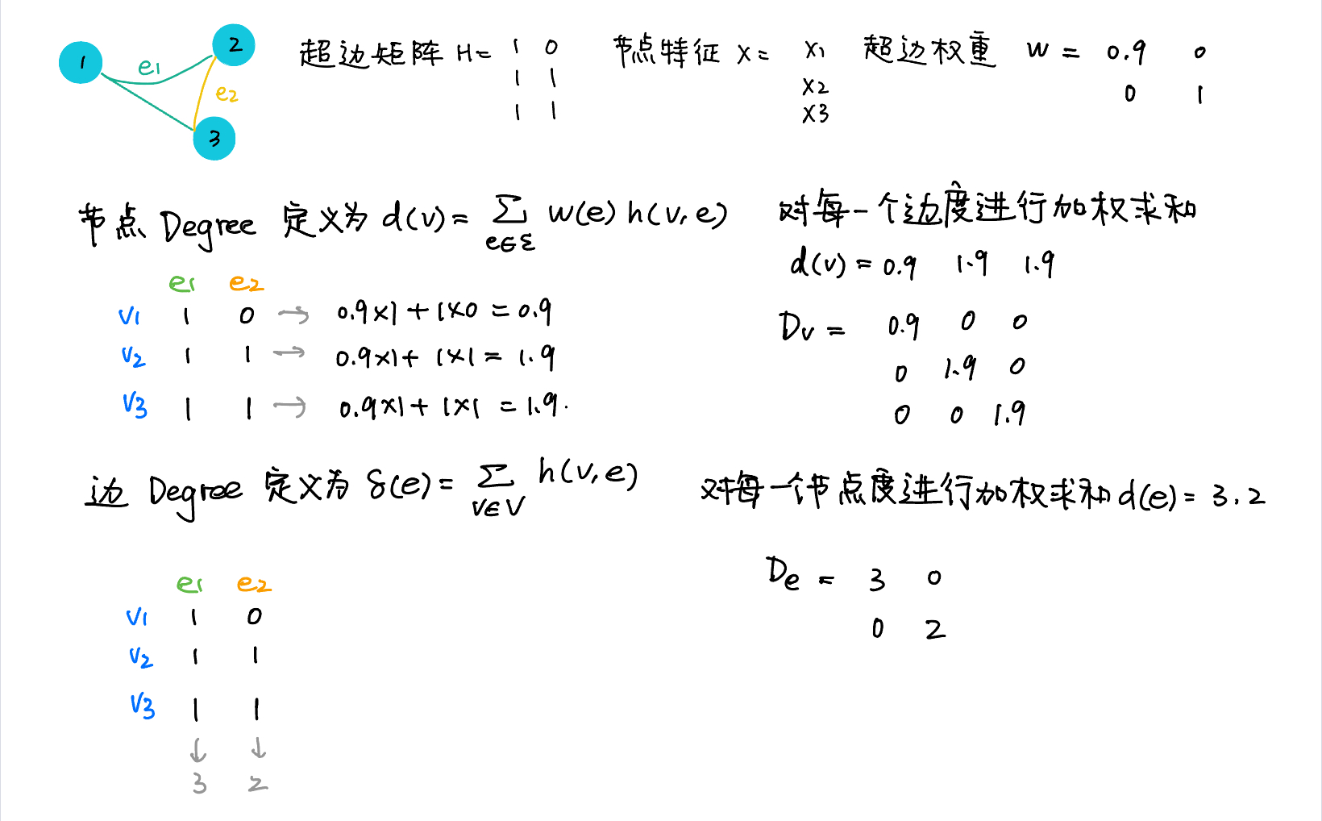

Slide 9
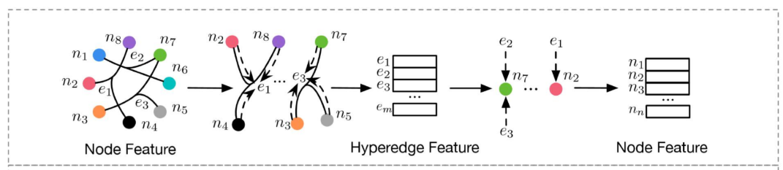
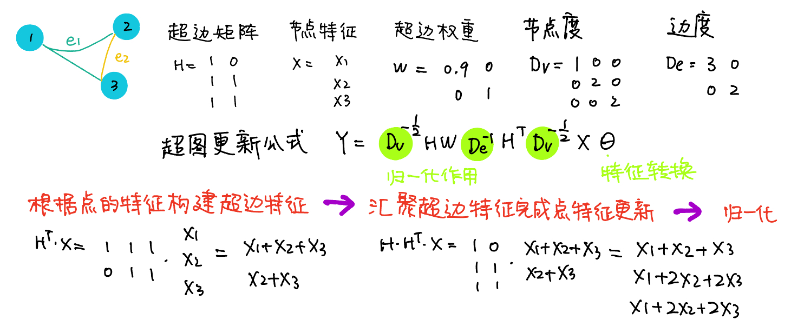

Slide 10
补充计划
超图，不同模态互相借鉴信息不再独立。
多模态模块，探索不同的融合方式。
•早期融合：在数据预处理阶段就将不同模态的数据结合起来，例如将图像和与其配对的文字描述在输入层就进行拼接，一起送入模型训练。
•中期融合：在特征提取阶段融合，即先从每个模态中提取特征，再将这些特征级联或者以其他方式合并后进行进一步处理。这种方法允许模型在一定程度上独立学习每个模态的特性，再综合考虑。
•晚期融合：在决策层或输出层融合，各个模态的数据先通过各自的处理管道得到预测结果，之后再将这些结果综合起来做出最终决策。这种方式让每个模态表示更加纯粹，但需要设计合理的融合策略。

Slide 11
当前研究主要集中在中期融合，允许融合操作分布在深度学习模型的多个层次中。
简单操作融合办法
拼接操作：将底层或高层特征向量连接起来，例如从预训练模型提取的高级特征。
加权求和：通过对特征向量进行加权求和，权重通过全连接层动态确定。
基于注意力机制的融合办法
图注意力机制：通过动态分配不同图像区域的权重，实现对图像特征向量的加权，适用于视觉问答等任务。
图和文本的对称注意力机制：共同注意力结构生成同时关注图像和文本的特征向量。
双模transformer注意力机制：利用双流输入embedding和共享的注意力层实现跨模态信息的交互。
基于双线性池化的融合办法
通过计算视觉和文本特征向量外积来获取联合表征空间，提升模型表达能力和交互性。双线性池化的因式分解方法通过降低权值张量的唯独，使其更适合训练和引用。此外，双线性池化还可以与注意力机制结合，以进一步增强多模态融合的表达能力。

Slide 12
学期计划
开题
年底出来小论文，预计12月中旬

Slide 13
The End.

